Slide 1
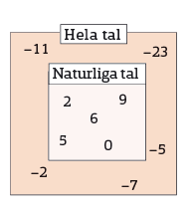
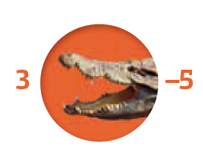
X 1.3 Hela tal

Slide 2
Vilka uträkningar visas på tallinjerna nedan?
Svar : 3 – 5 = –2
Svar : –2 + 5 = 3
Beräkna med huvudräkning eller med tallinjen.
5 – 8
Svar : –3
–6 – 2
Svar : –8
–2 + 7
Svar : 5
–1 + 5 – 4
Svar : 0

